Slide 1
Зустріч 4: 11.03.2014
Мовний аспект: поняття, пов'язані з мистецтвом, у мові жестів.

Slide 2
Дослідження мови є важливим
Поняття/визначення, пов'язані з мистецтвом дають можливість розвитку лексики (словарного набору) мови жестів.
Ці поняття/визначення мають бути записані і доступні для гідів, що працюють з глухими неповносправними і для перекладачів мови жестів, а також для якомога ширшого кола людей.

Slide 3
Усвідомлення важливості мовних питань
Важливо, щоб гіди зі здоровим слухом розуміли деякі аспекти перекладу на мову жестів
Важливо, щоб був контроль як за якістю переказу, так і за якістю змісту інформації, що передається.

Slide 4
Найкраща практика
На початках публіка не знатиме багатьох ідіограм/знаків.
Спочатку слід літерувати (проказати по буквах) ім'я або слово за допомогою дактилограм.
Згодом введіть ідеограму.

Slide 5
ДОСЛІДЖЕННЯ ВИПАДКУ № 1
Прізвища митців

Slide 6
Ридаюча жінка, Пікассо, 1937
http://www.tate.org.uk/art/artworks/picasso-weeping-woman-t05010
© Succession Picasso/DACS 2002

Slide 7
Self-Portrait as a Deaf Man [Автопортрет глухого], бл.1775, Сер Джошуа Рейнольдс, «Тейт»
https://www.tate.org.uk/art/artworks/reynolds-self-portrait-as-a-deaf-man-n04505
© Tate

Slide 8
Автопортрет без вуха, 1889, Вінцент Ван Гог, Галерея мистецтв «Courtauld Gallery», Лондон
http://www.courtauld.aok.uk/gallery/collections/paintings/imppostimp/vangogh.shtml
© Courtauld Gallery

Slide 9
ДОСЛІДЖЕННЯ ВИПАДКУ № 2
Періоди та поняття/визначення у мистецтві

Slide 10
Кларнет і пляшка рому на каміні, Жорж Брак, 1911
http://www.tate.org.uk/art/artworks/braque-clarinet-and-bottle-of-rum-on-a-mantelpiece-t02318
© ADAGP, Paris & DACS, Londyn, 2004

Slide 11
Готичний неф кафедрального собору у Солсбері, Англія
Джерело: Вікісховище (Wikimedia Commons)

Slide 12
«Мертва натура», Віллем Калф, 1660, Лувр
Джерело: Вікісховище (Wikimedia Commons)

Slide 13
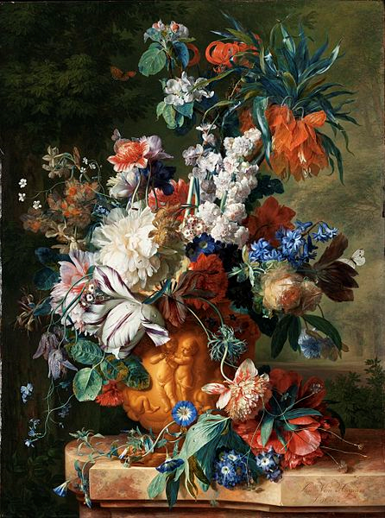
«Букет квітів в урні», 1724, Ян ван Хьойсум, Музей мистецтв округу Лос-Анджелес
Джерело: Вікісховище (Wikimedia Commons)

Slide 14
«Мертвий птах», Мельхіор де Хондекутер, 60-і рр. XVII століття, «Зібрання Воллеса»
http://wallacelive.wallacecollection.org/eMuseumPlus?service=direct/1/ResultDetailView/result.inline.lightbox.t1.collection_lightbox.$TspTitleImageLink.link&sp=13&sp=Sartist&sp=SelementList&sp=0&sp=0&sp=999&sp=SdetailView&sp=0&sp=Sdetail&sp=1&sp=T&sp=0&sp=Slightbox_3x4&sp=0&sp=T&sp=2
© Wallace Collection

